Slide 1
XÁC SUẤT THỐNG KÊ ỨNG DỤNG
PHẦN I. LÝ THUYẾT XÁC SUẤT
GIẢI TÍCH TỔ HỢP
PHÉP THỬ VÀ BIẾN CỐ
XÁC SUẤT
BIẾN NGẪU NHIÊN
PHẦN 2. THỐNG KÊ
ƯỚC LƯỢNG
KIỄM ĐỊNH
HỒI QUY TUYẾN TÍNH

Slide 2
PHẦN I. LÝ THUYẾT XÁC SUẤT

Slide 3
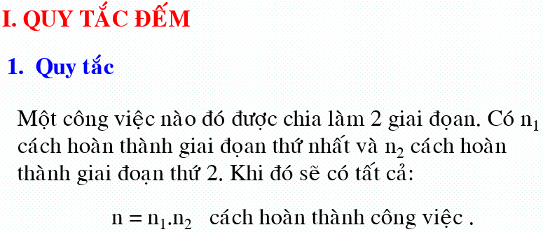
CHƯƠNG 0. GIẢI TÍCH TỔ HỢP

Slide 4
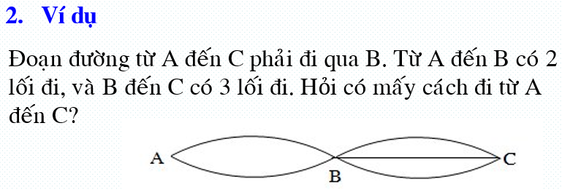
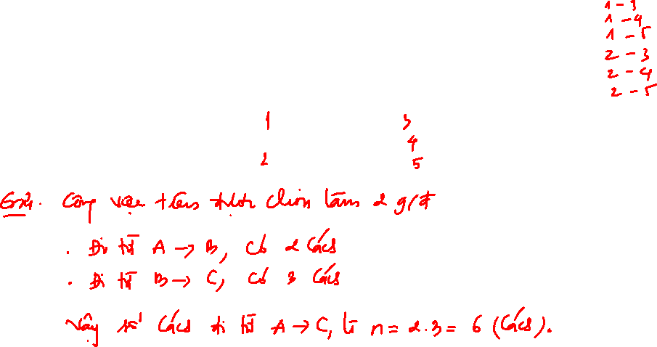

Slide 5
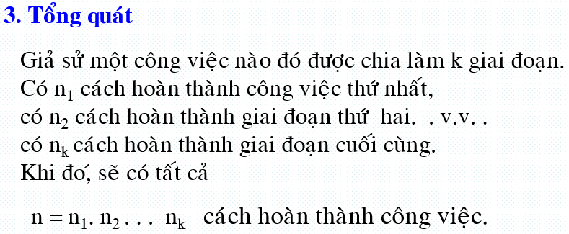

Slide 6
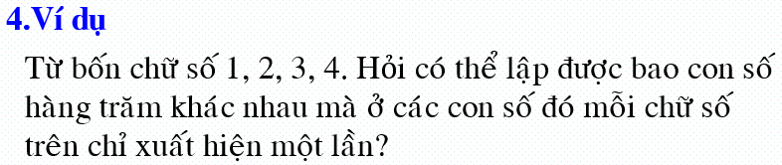


Slide 7
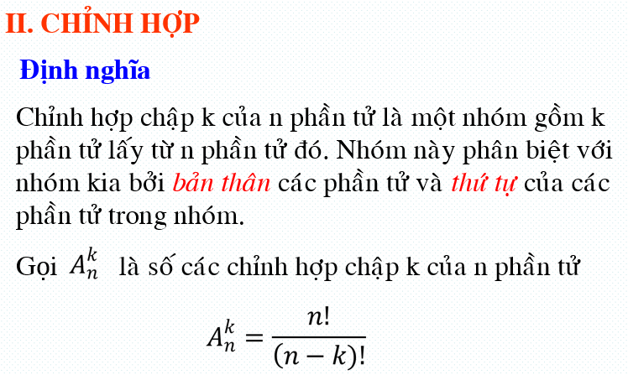

Slide 8

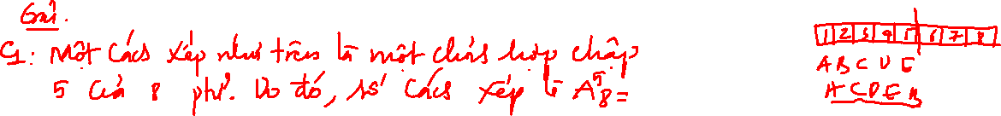

Slide 9
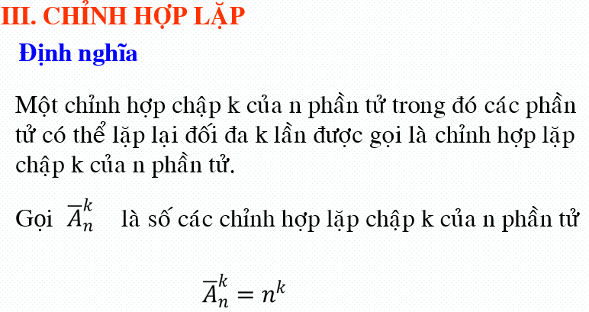


Slide 10




Slide 11
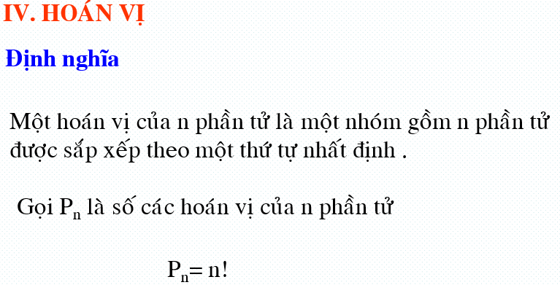

Slide 12



Slide 13


Slide 14
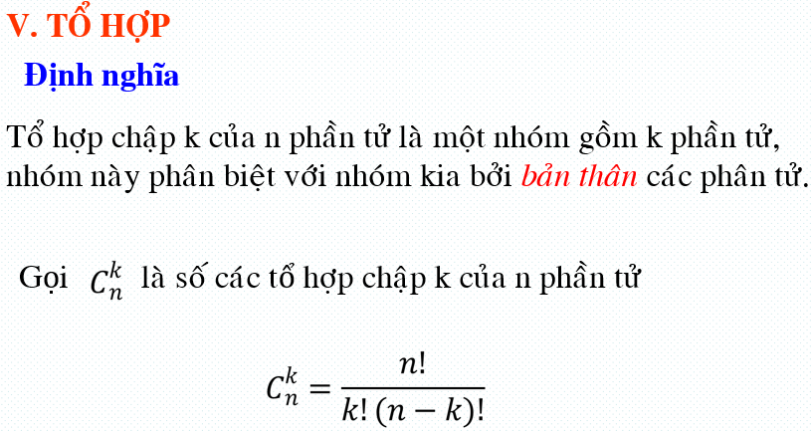

Slide 15



Slide 16
